Slide 1
Na návšteve
Predložky.

Slide 2
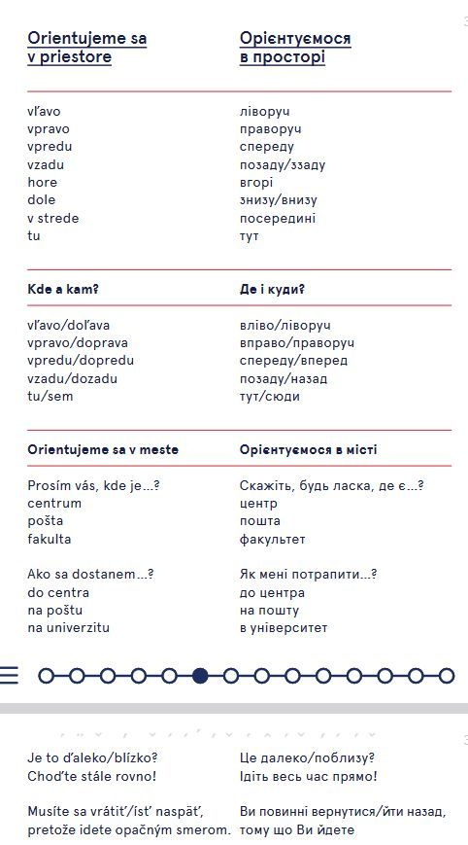

Slide 3
https://slovake.eu/cs/courses/a1/10/2

Slide 4
Dialóg 1
Anna: Ahojte, čo máte nové?
Tom: Konečne sme našli dobré bývanie. Je lacnejšie a lepšie ako to predtým.
Anna: A kde bývate? Na internáte?
Karol: Nie, na internáte už neboli voľné miesta. Bývame na priváte - máme prenajatý jeden veľký dom. Býva tam spolu osem študentov.
Anna: A kde to je? Na ktorej ulici? Je to ďaleko od univerzity?
Karol: Nie, je to celkom blízko. Asi pätnásť minút električkou. Idete sa so Zuzanou pozrieť?
Anna: Jasné.

Slide 5
Dialóg 2
Tom: Vitajte, poďte ďalej. My bývame na prízemí, tu v tejto izbe. Tu je kuchyňa.
  Nie je veľká, ale to nevadí. Je nová a pekná. Tu je obývačka a ďalšia izba.
  Oproti je WC a kúpeľňa. Na poschodí sú ešte dve izby,
  kde bývajú ďalší študenti.
Anna: Máte veľmi pekný dom. Je nájom vysoký?
Karol: Nájom je celkom vysoký, ale býva nás tu viac.
Na jedného to nie je vysoká cena.
Tom: Z balkóna je pekný výhľad. A za domom je aj záhrada.

Slide 6
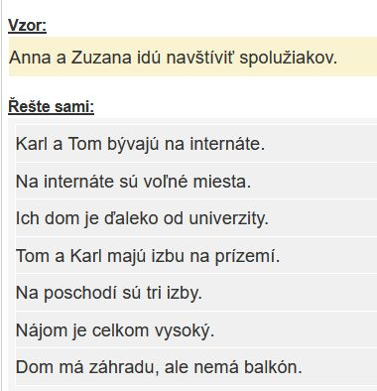
Pravda – nepravda

Slide 7
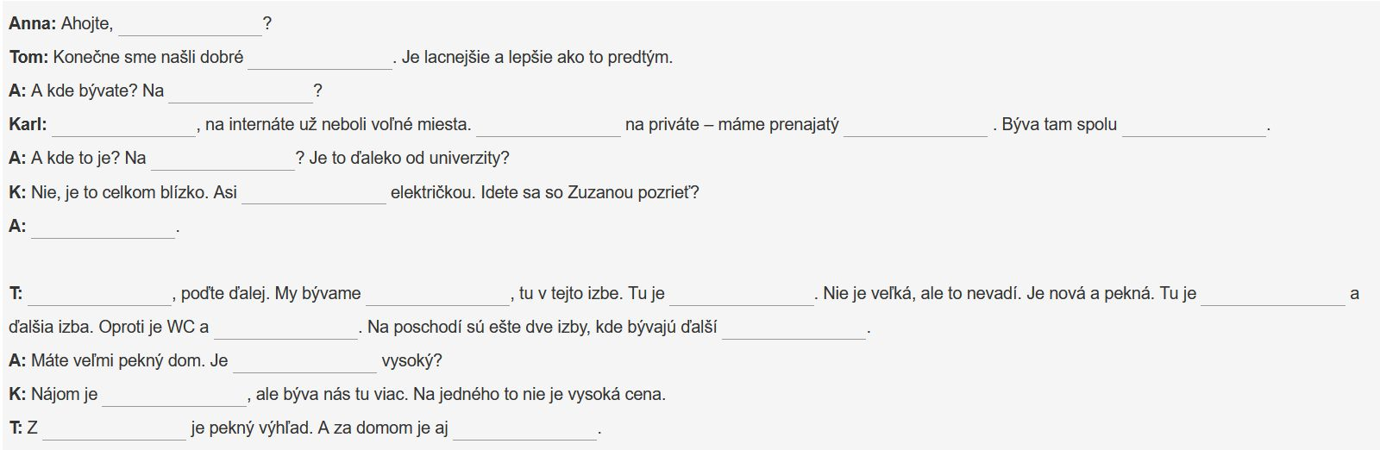
čo máte nové, bývanie, internáte, nie, bývame, jeden veľký dom, osem študentov, jasné, pätnásť minút, na prízemí, ktorej ulici, obývačka, vitajte, balkóna, kuchyňa, kúpeľňa, študenti, nájom, celkom vysoký, záhrada

Slide 8
Moje bývanie
Chcem bývať v meste / na dedine.
Chcem mať rodinný dom / byt.
Môj dom / byt bude moderný / pekný / malý / veľký / nízky / žltý / biely / zelený / nový / starý, ale zrekonštruovaný
Pri mojom dome bude...
V mojom dome / byte bude...

Slide 9
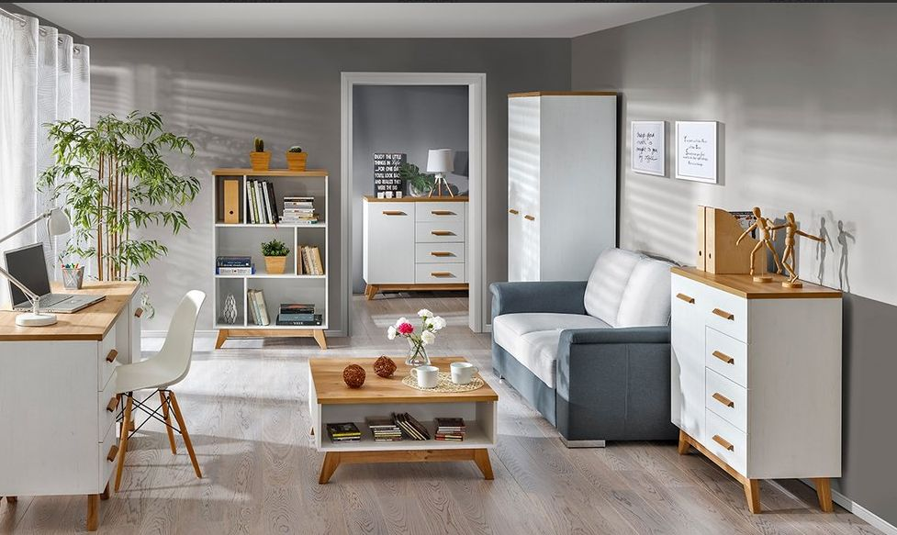
Opíšte svoju izbu
Moja izba je svetlá.
V mojej izbe je stôl a stolička.
Na stole je notebook a lampa, vedľa stola kvet.
Za stolom je stolík, rozťahovací gauč a komoda.
Nad gaučom sú obrazy.
Pri dverách je skriňa a malá knižnica.
Všetko je úhľadné, čisté a útulné.
Cítim sa tu dobre.

Slide 10
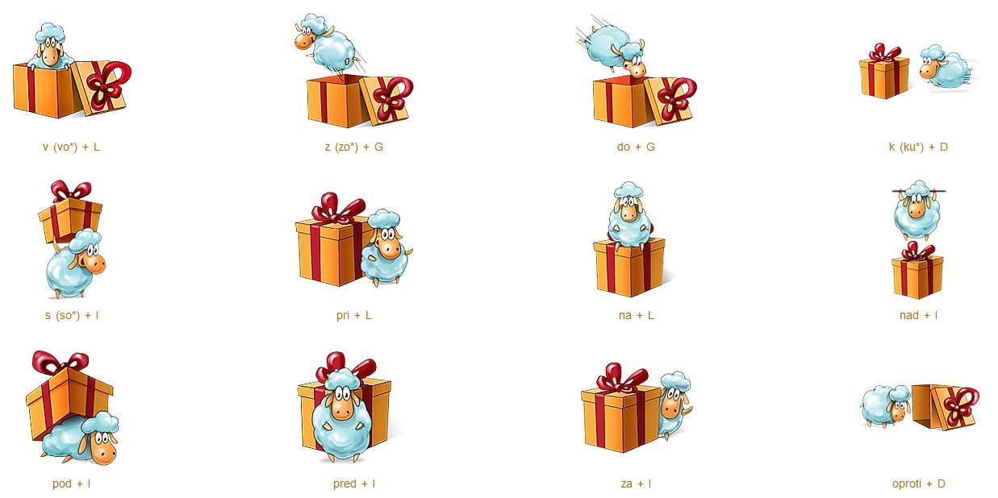
Predložky

Slide 11
Domáca úloha
A Opíšte svoju izbu. (akú máš alebo chceš mať)
B cvičenia zaslané mejlom test02_ulohy 1 a 2

